Slide 1
PERTEMUAN 15
Ahmad Pudoli
MEMBUAT CETAK LAPORAN PESANAN
PEMROGRAMAN BERORIENTASI OBJEK LANJUTAN (PBOL)

Slide 2
POKOK BAHASAN
Implementasi MVC :
Studi Kasus Sistem Penjualan Barang
Membuat/ Mendesain Laporan Pesanan
Menghubungkan Form Cetak Laporan Pesanan dengan Menu Utama
Membuat Form Cetak Laporan Pesanan

Slide 3
MEMBUAT
LAPORAN PESANAN
Report/cetakanlaporan ini akan dibuatmenggunakan 4(empat)buah table, yaitu table Barang, BuktiPesan, DetilPesan dan Pelanggan.Untuk menyelesaikan cetakan laporan Pendapatan, dibutuhkan empat langkah yaitu :
Mendesain laporan pesanan dengan iReport.
Mengkompile file .jrxml menjadi .jasper.
Membuat JForm untuk memanggil report yang sudah dibuat.
Menggabungkan JForm Cetakan dengan Menu Utama.

Slide 4
1. Mendesain Laporan Pesanan dengan iReport
Tahapan pertama yang dilakukan adalah membuat desain untuk Laporan Pesanan. Pembuatan laporan dengan menggunakan iReport yang sudah terinstall pada IDE Netbean.

Slide 5
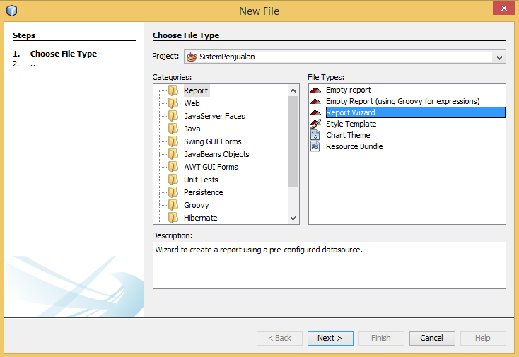
Membuat desain Laporan Pesanan … (Lanjutan)
Ikuti langkah-langkah berikut:
Pilih Menu File ➔ New File
Pilih Project SistemPenjualan
1
2
Pilih Kategori Report
3
Pilih File Tipe Report Wizard
Klik tombol Next
4

Slide 6
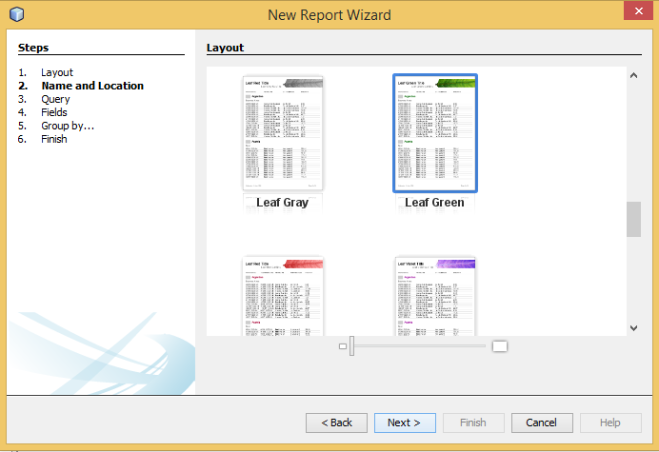
Membuat desain Laporan Pesanan … (Lanjutan)
Memilih Layout Report
Pilih Template Report yang akan kita gunakan
1
Klik tombol Next
2

Slide 7
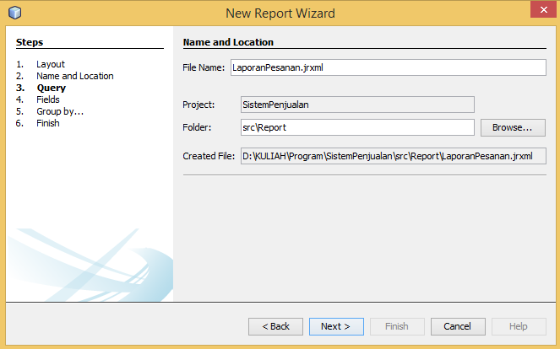
Membuat desain Laporan Pesanan … (Lanjutan)
Masukan nama file LaporanPesanan.jrxml
1
2
Project SistemPenjualan
3
Masukan Lokasi File src/Report
Klik tombol Next
3

Slide 8
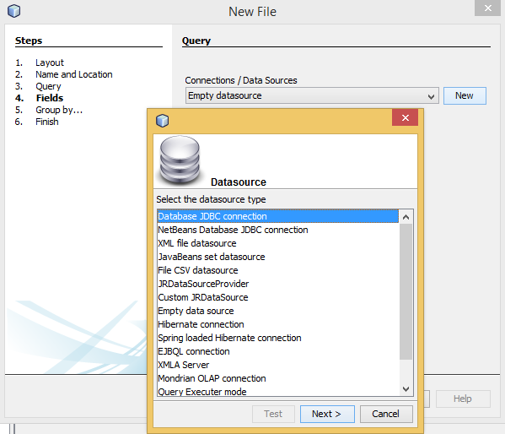
Membuat desain Laporan Pesanan … (Lanjutan)
Menghubungkan Report dengan Database
Pilih Koneksi yang sudah pernah dibuat. Jika belum ada kita harus menambahkan dahulu dengan menekan tombol New
2
2
Pilih jenis sumber data yang digunakan
2
Klik tombol Next

Slide 9
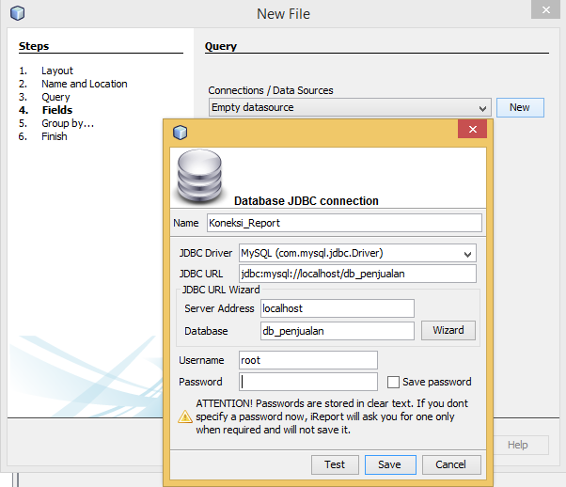
Membuat desain Laporan Pesanan … (Lanjutan)
Menghubungkan Report dengan Database
Isi Nama koneksi Koneksi_Report
Pilih JDBC Driver : com.mysql.jdbc.Driver
JDBC URL : jdbc:mysql://localhost/db_penjualan
1
Isi alamat server database : localhost
Dan database : db_penjualan
2
3
Isi username untuk login db : root
Jika tidak menggunakan password dibiarkan kosong
4
Klik tombol Next
5

Slide 10
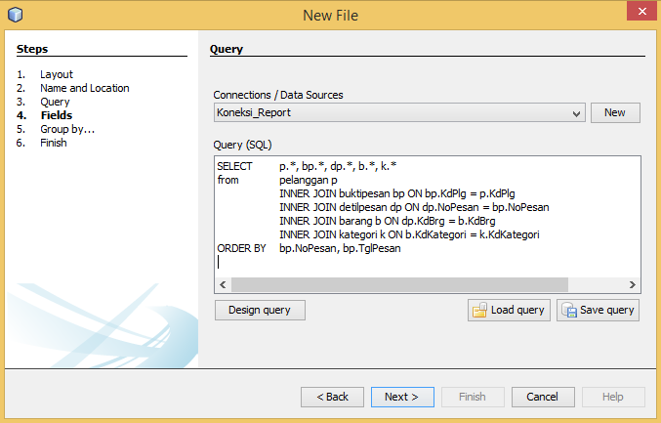
Membuat desain Laporan Pesanan … (Lanjutan)
Membuat Query untuk Report
Untuk menambahkan Query kita dapat mengetik langsung atau menggunakan Design Query dengan menekan tombol Design Query
1
Klik tombol Next
2

Slide 11
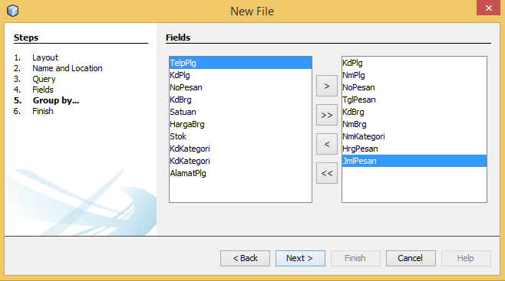
Membuat desain Laporan Pesanan … (Lanjutan)
Memilih field atau kolom-kolom yang akan ditampilkan ke dalam report
Pindahkan field/kolom yang akan ditampilkan pada report dengan memindahkan ke kotak sebelah kanan dengan menggunakan tombol “>”
1
2
Klik tombol Next

Slide 12
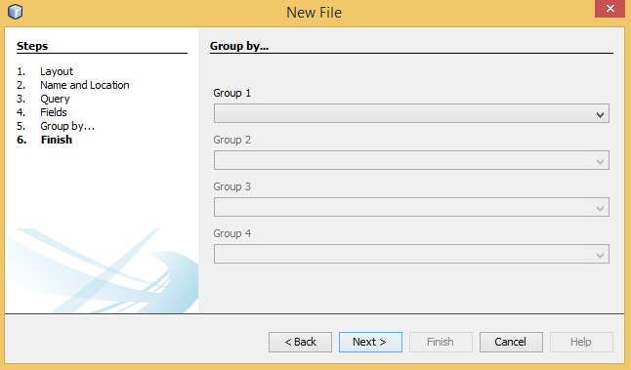
Membuat desain Laporan Pesanan … (Lanjutan)
Memilih Field atau Kolom yang akan dijadikan sebagai group/pengelompokan data.
Pada tahapan ini, kita dapat grouping data berdasarkan kolom yang kita pilih. Untuk sementara kita tidak gunakan, langsung klik tombol Next
1

Slide 13
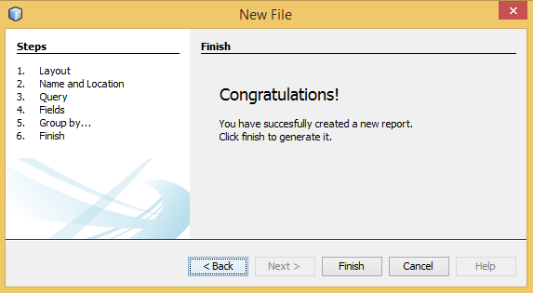
Membuat desain Laporan Pesanan … (Lanjutan)
Langkah terakhir dalam membuat file file report
Untuk men-generate file report yang akan kita buat sesuai dengan tahapan-tahapan sebelumnya, selanjutnya klik tombol Finish
1
Perhatikan :
Lakukan restart IDE apabila editor report tidak tampil. Hal tersebut dapat disebabkan karena penambahan plugin JasperReport.

Slide 14
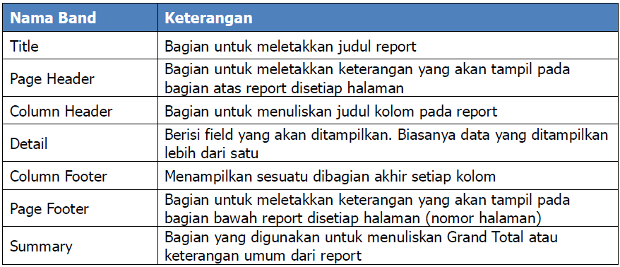
Report terdiri atas beberapa bagian yang disebut Band. Berikut penjelasan untuk masing-masing Band yang digunakan :

Slide 15
Setelah Menambahkan File Report. Selanjutnya kita akan mengubah desain dari Report Laporan Pesanan

Slide 16
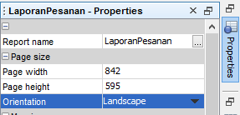
Mengubah Nama dan Orientasi Report
Buka File LaporanPesanan.jrxml, Kemudian buka Properties
Ubah nama dan orientasi
1
2

Slide 17
Menambahkan Parameter TGL_AWAL dan TGL_AKHIR
Laporan Pesanan memiliki 2 parameter utama, yaitu parameter TGL_AWAL dan TGL_AKHIR. Kedua parameter ini yang akan digunakan oleh query untuk menampilkan periode data yang akan di tampilkan.
Ada 1 parameter untuk menampilkan gambar yang akan kita tambahkan. Yaitu kita akan menambahkna parameter dengan dama GAMBAR dan typa InputStream.

Slide 18
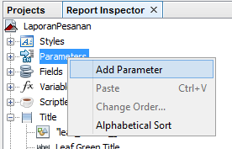
Menambahkan Parameter [TGL_AWAL]
Buka File LaporanPesanan.jrxml, Kemudian buka
Buka Report Inspector, Klik kanan Parameters
Klik Add Parameter
1
2
3

Slide 19
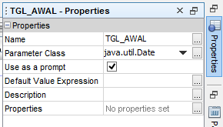
Menambahkan Parameter [TGL_AWAL]
Pada Report Inspector, expand item Parameters
Pilih parameter yang baru dibuat pada tahapan sebelumnya
Buka Properties. Ubah seperti yang ditandai dengan kotak berwarna merah

Slide 20
Menambahkan Parameter [TGL_AKHIR]
Buka File LaporanPesanan.jrxml, Kemudian buka
Buka Report Inspector, Klik kanan Parameters
Klik Add Parameter
1
2
3

Slide 21
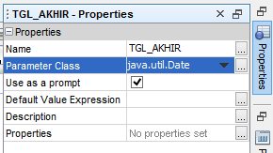
Menambahkan Parameter [TGL_AKHIR]
Pada Report Inspector, expand item Parameters
Pilih parameter yang baru dibuat pada tahapan sebelumnya
Buka Properties. Ubah seperti yang ditandai dengan kotak berwarna merah

Slide 22
Menambahkan Parameter [GAMBAR]
Buka File LaporanPesanan.jrxml, Kemudian buka
Buka Report Inspector, Klik kanan Parameters
Klik Add Parameter
1
2
3

Slide 23
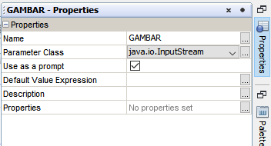
Menambahkan Parameter [GAMBAR]
Pada Report Inspector, expand item Parameters
Pilih parameter yang baru dibuat pada tahapan sebelumnya
Buka Properties. Ubah seperti yang ditandai dengan kotak berwarna merah

Slide 24
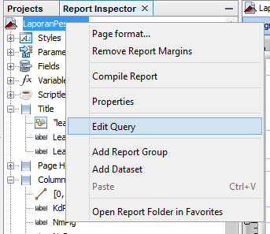
Mengubah Query
Pada tahap sebelumnya, kita sudah membuat parameter TGL_AWAL dan TGL_AKHIR. Pada tahap ini kita akan menggunakan kedua parameter tersebut di query report.
Pada Report Inspector, klik kanan report LaporanPesanan
Kemudian klik Edit Query
1
2

Slide 25
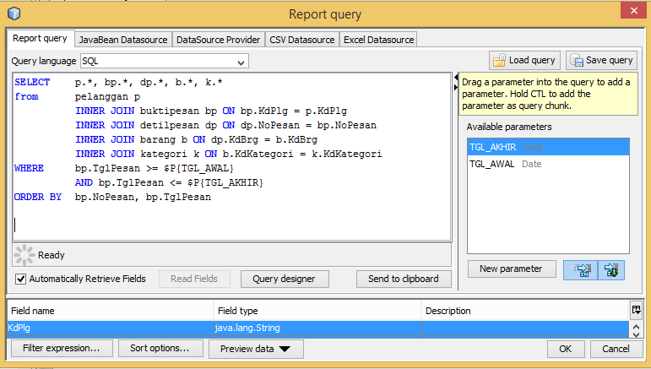
Mengubah Query
Menambahkan Clause Where pada Query :
Where bp.TglPesan >= $P{TGL_AWAL}
AND bp.TglPesan >= $P{TGL_AKHIR}

Slide 26
Atur Desain Laporan Seperti di bawah

Slide 27
MENAMBAHKAN NOMOR URUT DAN VARIABEL VAR_TOTAL PADA LAPORAN PESANAN

Slide 28
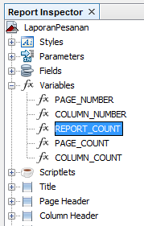
Membuat No. Urut
Drag and drop variable REPORT_COUNT ke layout report pada section detail No.

Slide 29
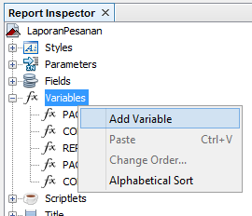
Membuat Variabel dengan Formula untuk Kolom Total {VAR_TOTAL}
Menambahkan Variabel

Slide 30
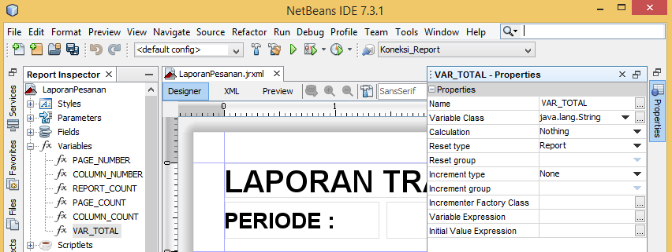
Membuat Variabel dengan Formula untuk Kolom Total {VAR_TOTAL}
Setelah menambahkan variable, selanjutnya mengatur variable1 seperti pada gambar berikut:
2
3
1

Slide 31
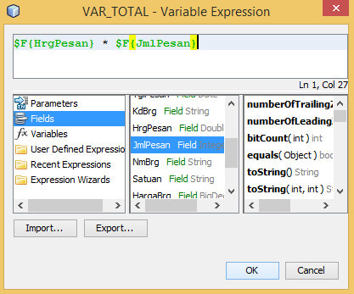
Membuat Variabel dengan Formula untuk Kolom Total {VAR_TOTAL}
Pada slide sebelumnya kettiga, ketika klik Variable Expression maka akan muncul dialog baru, dan ikuti seperti pada gambar.
Klik 2x field yang ada pada gambar dibawah ini urutan no. 1
$F{HrgPesan} * $F{JmlPesan}
1
2

Slide 32
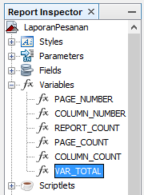
Menambahkan VAR_TOTAL ke report
Drag and drop variable VAR_TOTAL ke layout report pada section detail No.

Slide 33
SELESAI MENAMBAHKAN NOMOR URUT DAN VARIABEL VAR_TOTAL PADA LAPORAN PESANAN

Slide 34
DESAIN LAPORAN PESANAN
DONE !

Slide 35
MEMBUAT JFORM
UNTUK MEMANGGIL REPORT YANG SUDAH DIBUAT
Pada tahapan ini kita akan membuat View dan Controller.
ViewMuntuk GUI Cetakan, Class Model untuk menampung inputan sedangkan Class Controller untuk menampung semua method/fungsi cetakan. Tidak perlu membuat file Model dan DAO karena tidak melakukan simpan data, ubah data maupun hapus data pada database.

Slide 36
1. VIEW CETAK LAPORAN PESANAN
View berfungsi sebagai tampilan atau user interface dari sistem.
Semua file yang dibuat pada tahap ini akan disimpan dalam Package “View”.
Pada tahap ini, kita akan membuat 1 file yaitu : CetakLapPesanan.Java

Slide 37
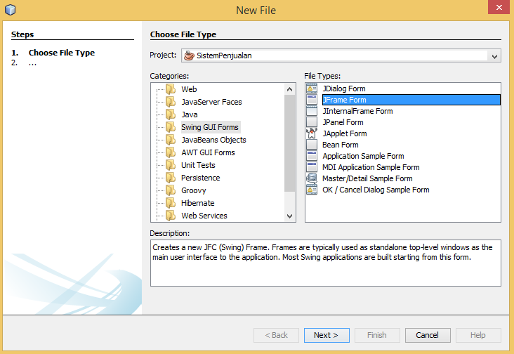
Merancang VIEW Cetak Laporan Pesanan … (Lanjutan)
Ikuti Langkah-langkah berikut
Buka Project SistemPenjualan
Pilih Menu File ➔ New File
1
Pilih Project SistemPenjualan
3
Pilih Tipe JFrame Form, merupakan salah satu Class Swing Container yang berfungsi untuk menampung objek dan ditampilkan berupa window
2
Pilih Kategori Swing GUI Form
Selanjutnya klik tombol Next
4

Slide 38
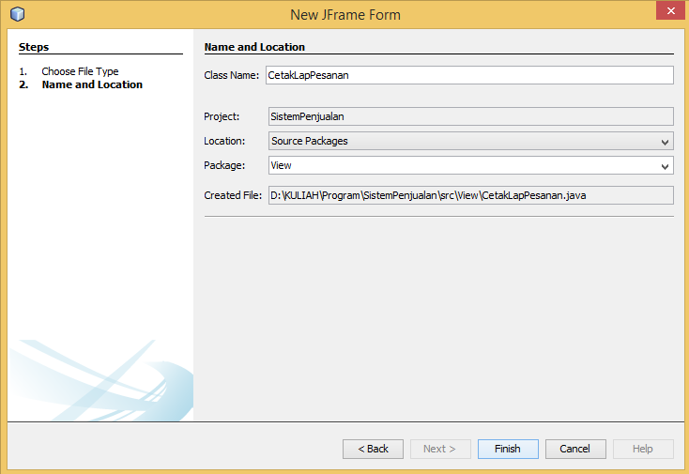
Merancang VIEW Cetak Laporan Pesanan … (Lanjutan)
Ikuti Langkah-langkah berikut
1
Isi Nama Class CetakLapPesanan
Isi Package dengan View
2
Klik tombol Finish
3

Slide 39
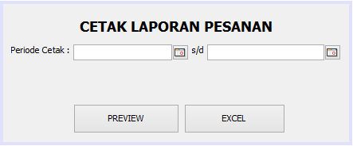
Merancang VIEW Cetak Laporan Pesanan … (Lanjutan)
BuatlahDesign Form Cetak Laporan Transaksi seperti di bawah ini:
Tipe : JDateChooser
Nama : jdtTanggalAwal
Tipe : JDateChooser
Nama : jdtTanggalAkhir
Tipe : JButton
Nama : btnCetakExcel
Tipe : JButton
Nama : btnPreview

Slide 40
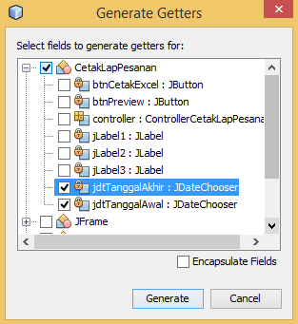
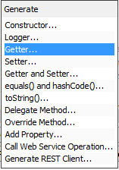
Merancang VIEW Cetak Laporan Pesanan … (Lanjutan)
Menambahkan method Getter untuk setiap komponen form yang boleh/diizinkan untuk bisa diakses dari class lainnya. Dimana return pada setiap method merupakan tipe objek dari komponen tersebut.
2
1

Slide 41
Merancang VIEW Cetak Laporan Pesanan … (Lanjutan)
Hasil dari Generate Code

Slide 42
VIEW CETAK LAPORAN PESANAN
DONE !

Slide 43
2. CONTROLLER CETAK LAPORAN TRANSAKSI
Method-method yang ada di class controller berfungsi sebagai pengendali atau pemroses data kedalam Frame. Fungsi-fungsi tersebut nantinya akan dipanggil kedalam Frame atau View.
Semua file yang dibuat pada tahap ini akan disimpan dalam Package “Controller”.
Pada tahap ini, kita akan membuat 1 file yaitu : ControllerCetakLapPesanan.Java

Slide 44
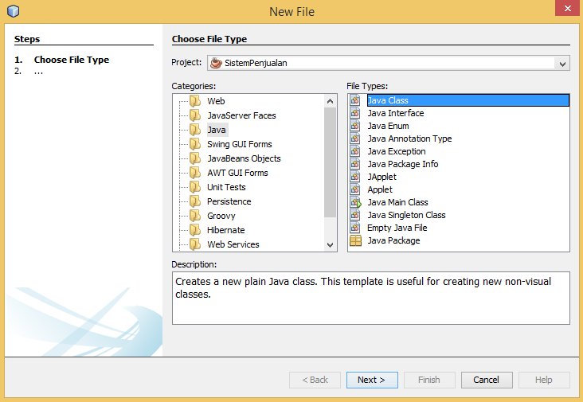
Membuat Controller ControllerCetakLapPesanan.java … (Lanjutan)
Ikuti langkah-langkah berikut :
Pilih File ➔ New File
Pilih Project SistemPenjualan
1
Pilih File Tipe Java Class
3
2
Pilih Kategori Java
Klik tombol Next
4

Slide 45
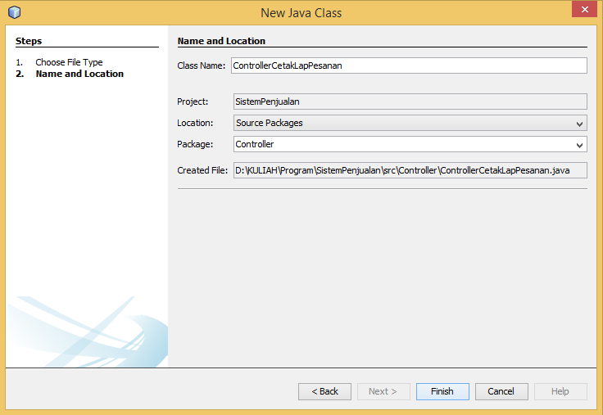
Membuat Controller ControllerCetakLapPesanan.java … (Lanjutan)
1
Isi Nama Class dengan ControllerCetakLapPesanan
Isi package dengan Controller
2
Klik tombol Finish
3

Slide 46
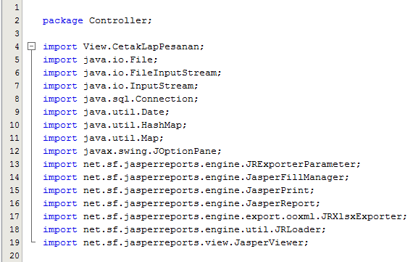
Membuat Controller ControllerCetakLapPesanan.java … (Lanjutan)

Slide 47
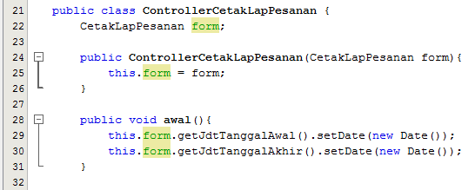
Membuat Controller ControllerCetakLapPesanan.java … (Lanjutan)

Slide 48
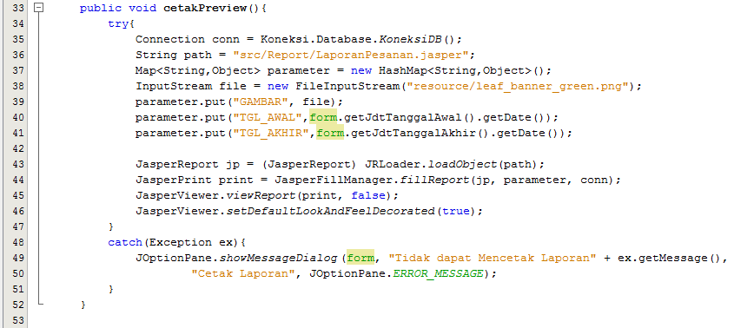
Membuat Controller ControllerCetakLapPesanan.java … (Lanjutan)

Slide 49
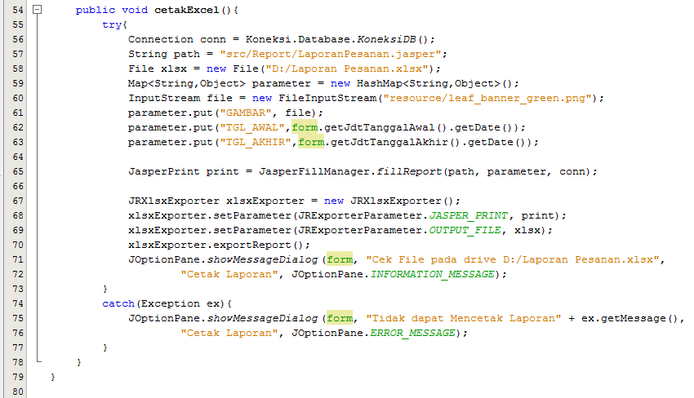
Membuat Controller ControllerCetakLapPesanan.java … (Lanjutan)

Slide 50
CONTROLLER CETAK LAPORAN PESANAN
DONE !

Slide 51
KEMBALI KE VIEW CETAK LAPORAN PESANAN

Slide 52
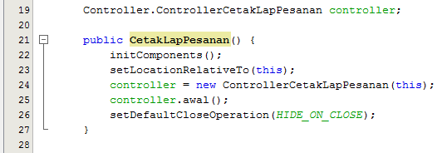
Menghubungkan Controller dengan View Cetak Laporan Pesanan (View CetakLapPesanan.java)
Tambahkan import class controller cetak laporan transaksi pada bagian import
Membuat variable global dari class ControllerPesanan, dan mengubah konstruktor sehingga kode menjadi seperti di bawah ini:

Slide 53
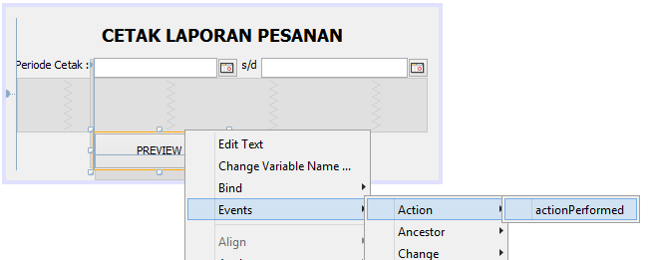
Menghubungkan Controller dengan View Cetak Laporan Pesanan (View CetakLapPesanan.java)
Memberikan Event actionPerformed pada button Preview. actionPerformed merupakan sebuah event yang diberikan pada saat objek diklik oleh pengguna.
Klik Kanan pada button preview→ Events → Action →actionPerformed
Kemudian ketik script berikut pada button Preview

Slide 54
Menghubungkan Controller dengan View Cetak Laporan Pesanan (View CetakLapPesanan.java)
Memberikan Event actionPerformed pada button Cetak Excel. actionPerformed merupakan sebuah event yang diberikan pada saat objek diklik oleh pengguna.
Klik Kanan pada button cetak Excel → Events → Action →actionPerformed
Kemudian ketik script berikut pada button Cetak Excel

Slide 55
Menghubungkan Menu Utama dengan View Cetak Laporan Pesanan
Langkah terakhir yang harus dilakukan adalah menghubungkan menu utama dengan view cetak laporan pesanan. Dimana ketika menu Cetak Laporan Pesanan diklik, maka akan muncul form Cetak Laporan Pesanan.
Buatlah variabel global untuk objek view Cetak Laporan Pesanan pada class menu utama,

Slide 56
Menghubungkan Menu Utama dengan View Cetak Laporan Pesanan
Ketik script ini

Slide 57
Selesai

